Slide 2
Covid-19 für Dummies

Slide 3
KEINE INFEKTION FÜR ANDERE MENSCHEN MÖGLICH MACHEN

Slide 4
DENK AN DIE SCHWÄCHEREN MITGLIEDER DER GESELLSCHAFT

Slide 5
DEN KONTAKT MIT KRANKEN MENSCHEN VERMEIDEN

Slide 6
HALTE ABSTAND VON ANDEREN MENSCHEN

Slide 7
GIB UNS NICHT DIE HAND
NUR DEIN SCHÖNSTES LÄCHELN.

Slide 8
Was regelmatig je handen.

Slide 9
HUSTE UND NIESE IN DEINEN ELLBOGEN

Slide 10
HALTE DICH AN DIE LANDESWEITEN RICHTLINIEN

Slide 11
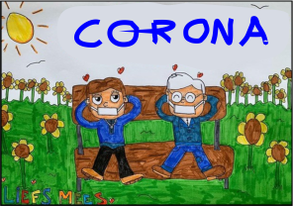
Gestalte eine Wand für die Helden und die Opfer der Coronapandämie.

Slide 12
Gestalte auch eine schöne Karte für die Helden und/oder Opfer von Corona.

Slide 13
Klebe Deine Karte auf das Plakat!

Slide 14
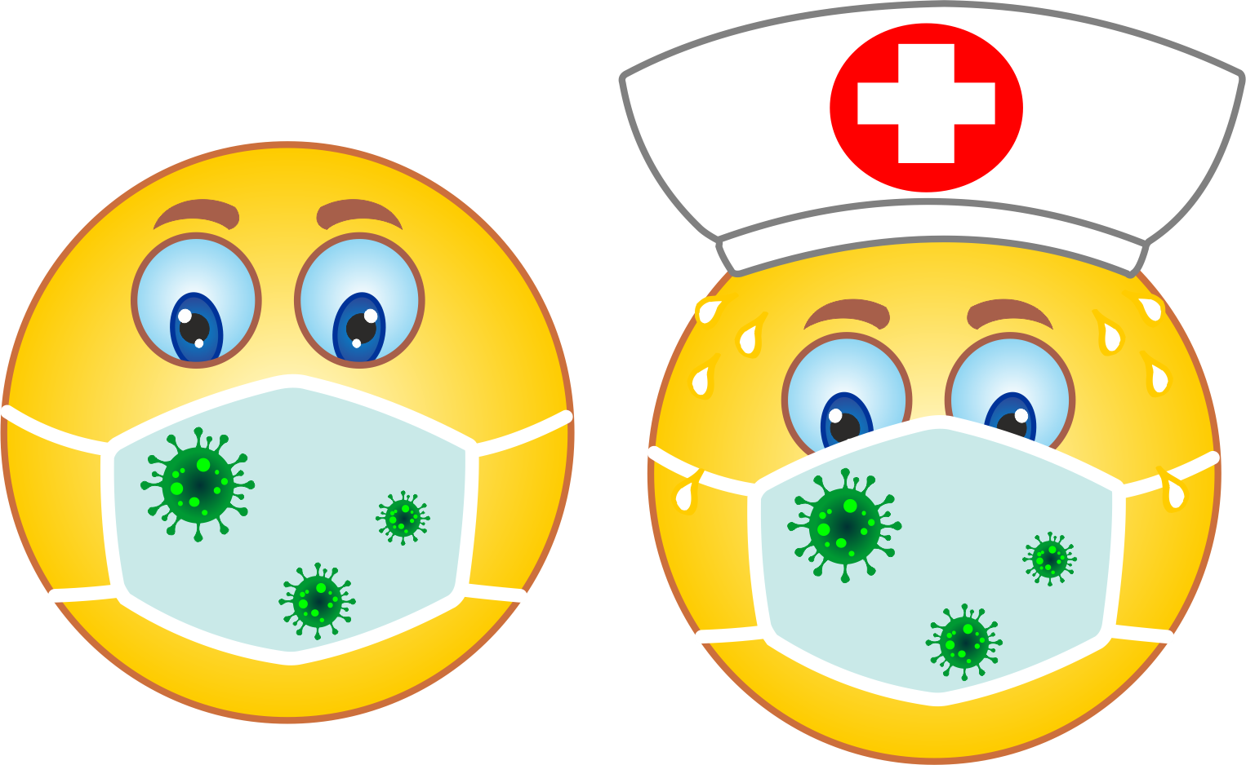
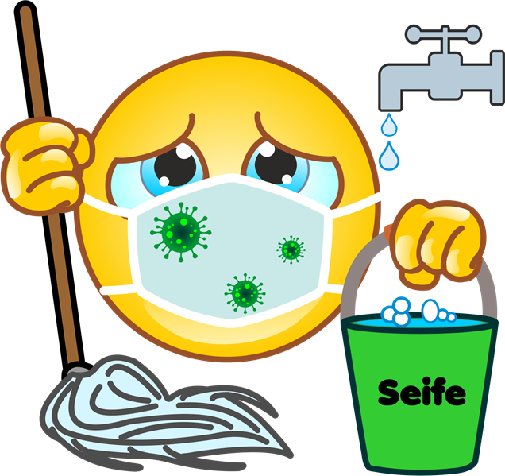
Wer sind die Helden?
Ärzte und Krankenschwestern, aber auch die Reinigungskräfte und anderes Pflegepersonal. Zu viele, um sie alle aufzuzählen.

Slide 15
Die entscheidenden Berufe:
ApothekerInnen, LastwagenfahrerInnen und Postangestellte, aber auch KassiererInnen, RegalbefüllerInnen usw.

Slide 16
Und nicht zu vergessen: unsere LehrerInnen!

Slide 17
Wer sind die Opfer?
Natürlich vor allem die Menschen, die daran erkranken und im schlimmsten Fall daran sterben.

Slide 18
Aber es gibt noch mehr Opfer Die Personen, die ein Café, Restaurant oder Fitnessstudio besitzen oder darin arbeiten. Aber auch: FriseurInnen, TaxifahrerInnen, PhysiotherapeutInnen, ZahnärztInnen, ZeitarbeitnehmerInnen und Catering-Personal usw.

Slide 19
Wir können das Coronavirus nicht stoppen. Das Einsamkeitsvirus aber schon!
Das Herz unserer Gemeinschaft schlägt weiter.
Wachsamkeit, Solidarität und Wärme.

Slide 20
Einsam durch die Corona,
aber von Liebe umgeben.

Slide 21
Achte auch auf unsere Rechte Vielen Dank!

Slide 22
Unterrichtspaket: Zurück zur Schule
DMS educational

Slide 23
Postern
DMS educational

